Slide 1









PHÒNG GIÁO DỤC VÀ ĐÀO TẠO QUẬN LONG BIÊN
CHÀO MỪNG CÁC THẦY, CÔ GIÁO VÀ CÁC EM
ĐẾN VỚI TIẾT HỌC
MÔN: TOÁN

Slide 2






BÀI 13
LUYỆN TẬP CHUNG
Tiết 3
( TRANG 90 + 91)

Slide 3
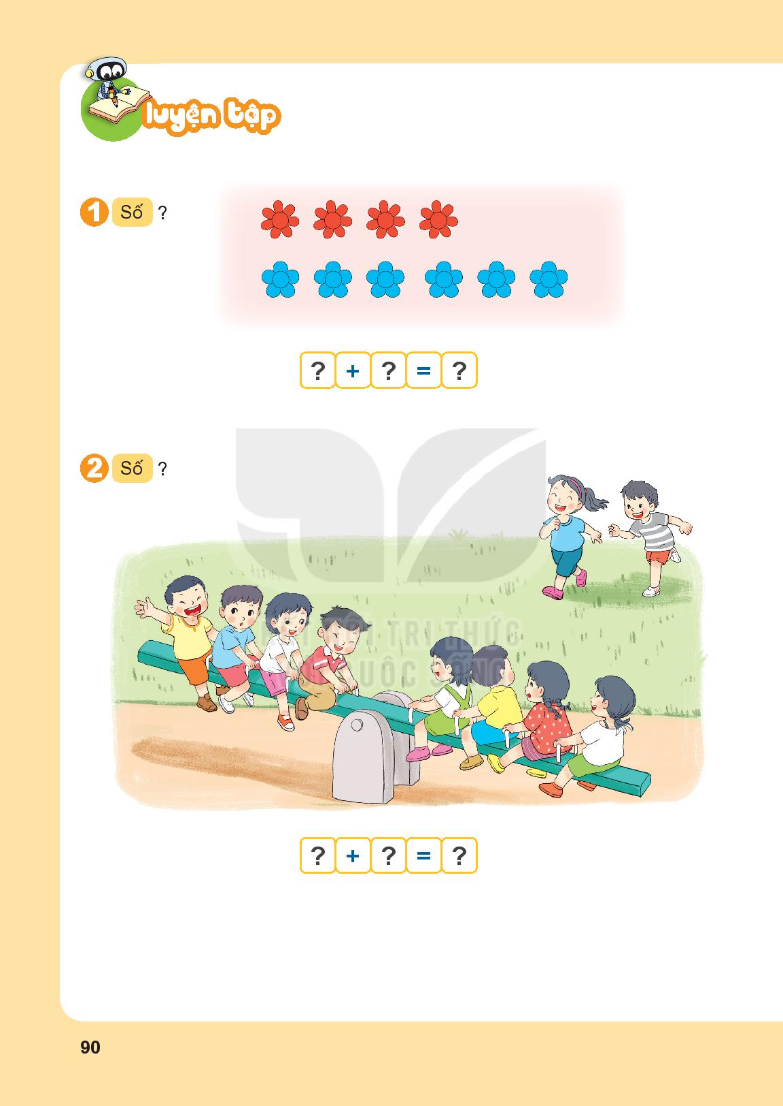
4
6
10

Slide 4
8
2
10

Slide 5
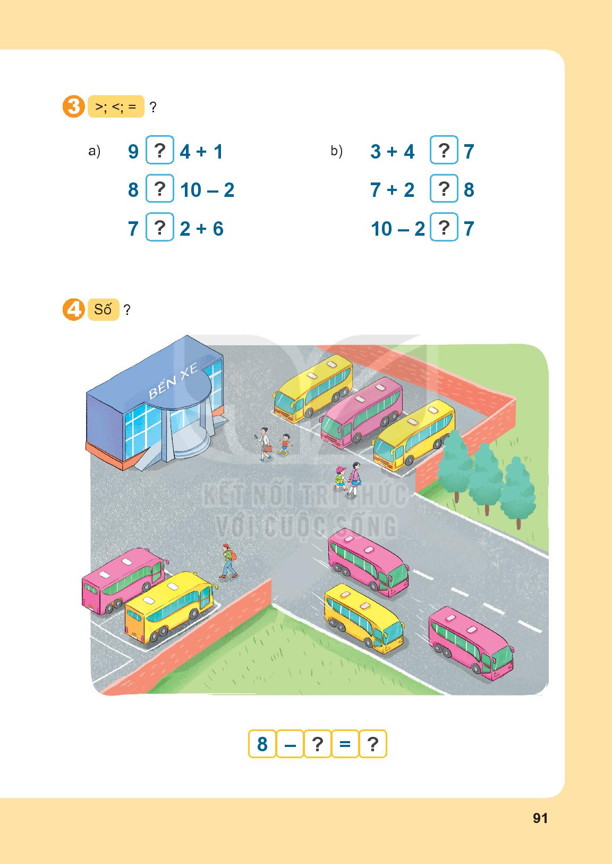
>
=
5
7
=
>
8
9
<
>
8
8

Slide 6
7 + 2
=
10 - 1
9
9
3 + 4
>
9 - 5
7
4

Slide 7
3
5

Slide 8




